Slide 1
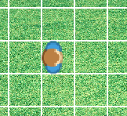
„up“
0°
-45°
„left“ -90°
90° „right“, „forward“
180°/-180°
„down“

